Slide 1

Tá Na Mão

Slide 2

Objetivo
Tá na mão: Página Web que hospeda anúncios locais, atendendo inicialmente uma comunidade periférica, voltado a micro produtores (microempreendedores) e prestadores de serviço, com acesso por meio de computadores e dispositivos móveis.

Slide 3
Problema
A dificuldade dos comerciantes locais para divulgar seus produtos, prejudicam os pequenos empreendedores a escoarem suas produções. Pessoas de baixa renda têm acesso limitado as ferramentas já existentes às aplicações para hospedar anúncios e serviços mais famosos

Slide 4

Público alvo
De acordo com a nossa proposta, o público alvo engloba os moradores da comunidade atendida pela plataforma que desejam impulsionar o seu negócio, como exemplo prestadores de serviços e anunciantes que desejam se desfazer de bens pessoais que serão úteis aos possíveis clientes.

Slide 5

Requisitos
Página de login com usuário e senha.
Para cada anúncio: informações sobre o produto anunciado, título, imagem, dados para contato com o anunciante e valor.
Opções de filtro para os produtos e serviços prestados.
Textos alternativos (alt texts) onde serão descritas as imagens dos anúncios com detalhes.
Publicado ambiente acessível na Internet (GitHub).
Compatível com principal navegador da internet (chrome).

Slide 6
Metodologia
Ambiente | Plataforma | Link de Acesso
Repositório de Código Fonte | Github | Repositório Tá na Mão
Documento do Projeto | OneDrive | OneDrive Tá na Mão
Projeto de Interface e Wireframes | Canva, Adobe Illustrator | Canva, Adobe Illustrator
Gerenciamento de Projeto | Teams, GitHub | Teams Grupo 6 Projeto no GitHub

Slide 7
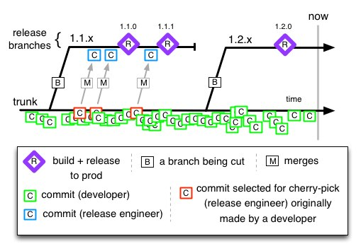
Código fonte
A gestão de código fonte empregada para a construção da plataforma “Tá na mão”, é o desenvolvimento baseado em troncos, que é uma das várias estratégias de branching (ramificação) frequentemente usadas por equipes que praticam integração contínua e entrega/implantação contínua (CI/CD).

Slide 8
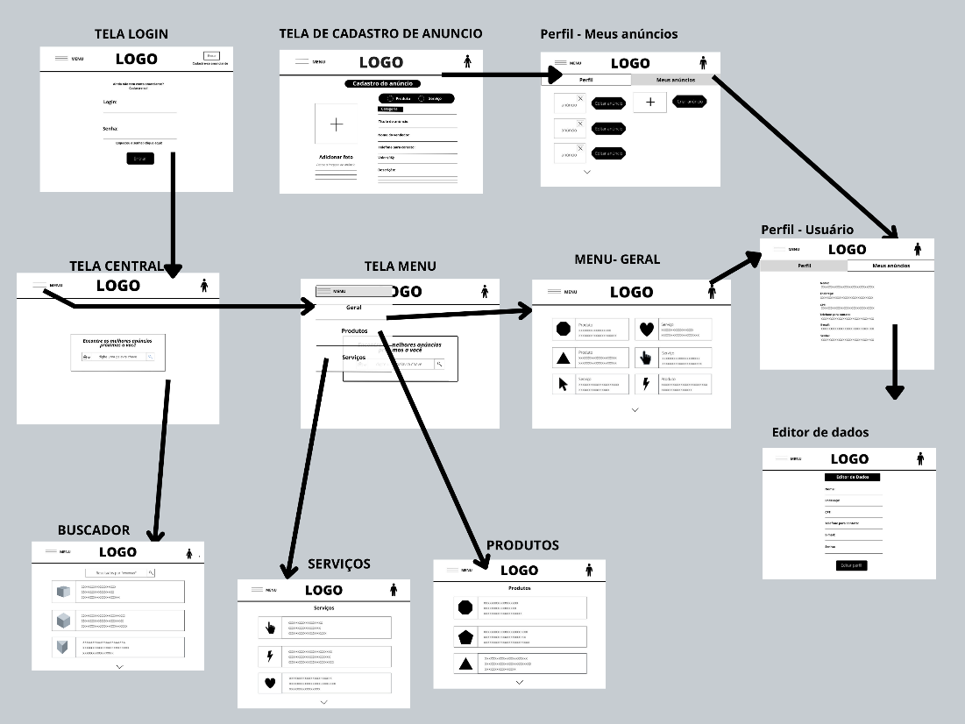
Fluxo do usuário

Slide 9
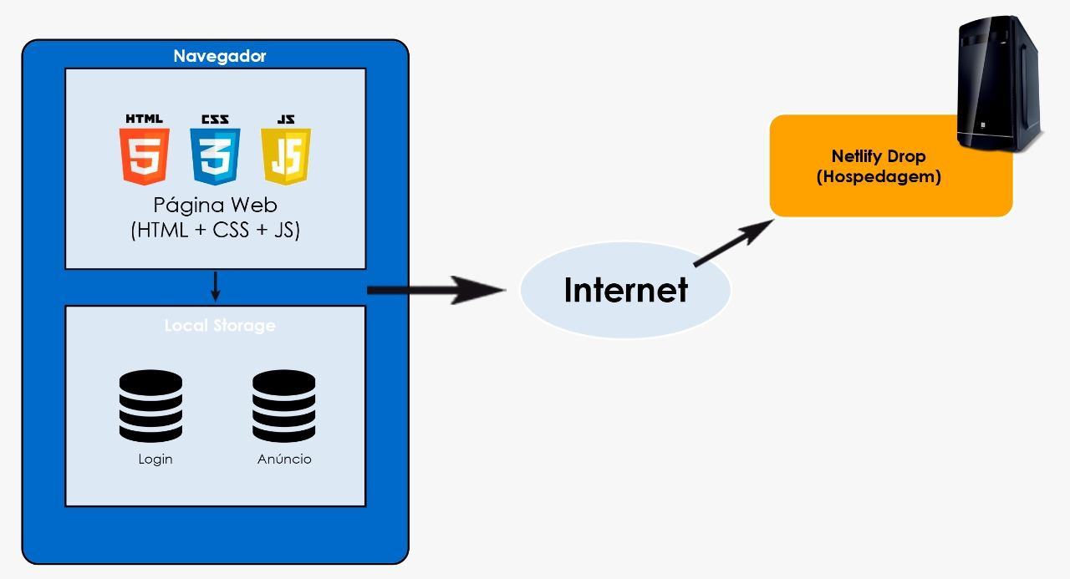
Arquitetura da solução
GITHUB PAGES

Slide 10
Telas do site "Tá Na Mão"
Home Page
Login
Cadastro de Anunciantes
Cadastro de Anúncios
Perfil do Anunciante
Produtos
Serviços
Anúncios Gerais
Perfil do Anunciantes
Editor de Dados
Termos de Uso
Meus Anúncios

Slide 11
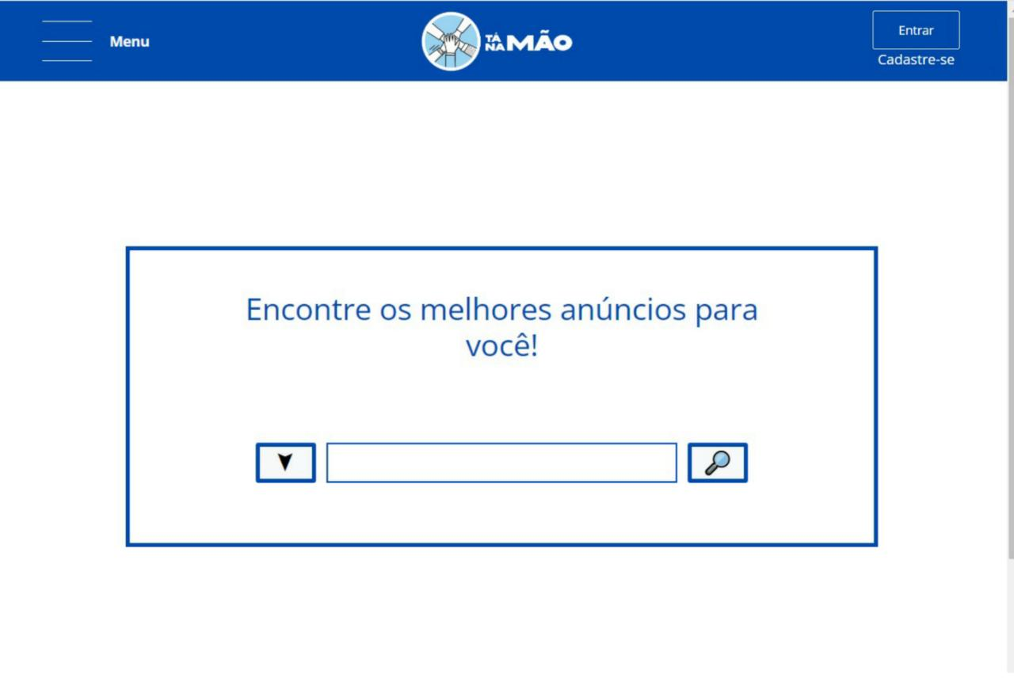
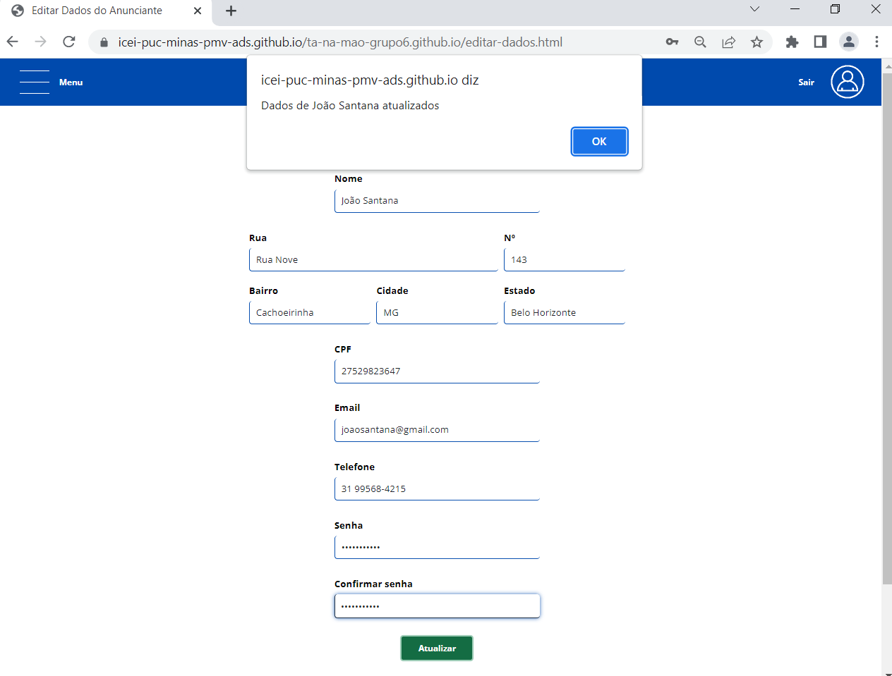
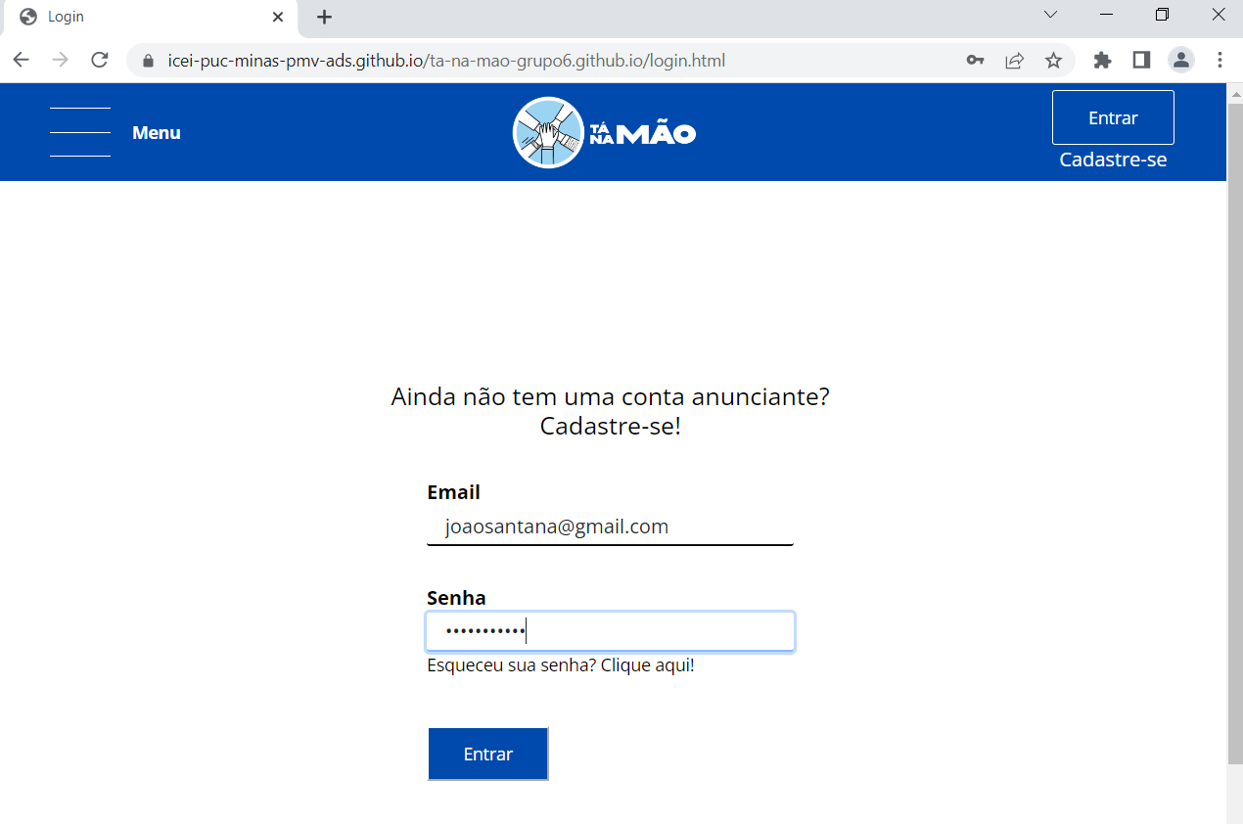
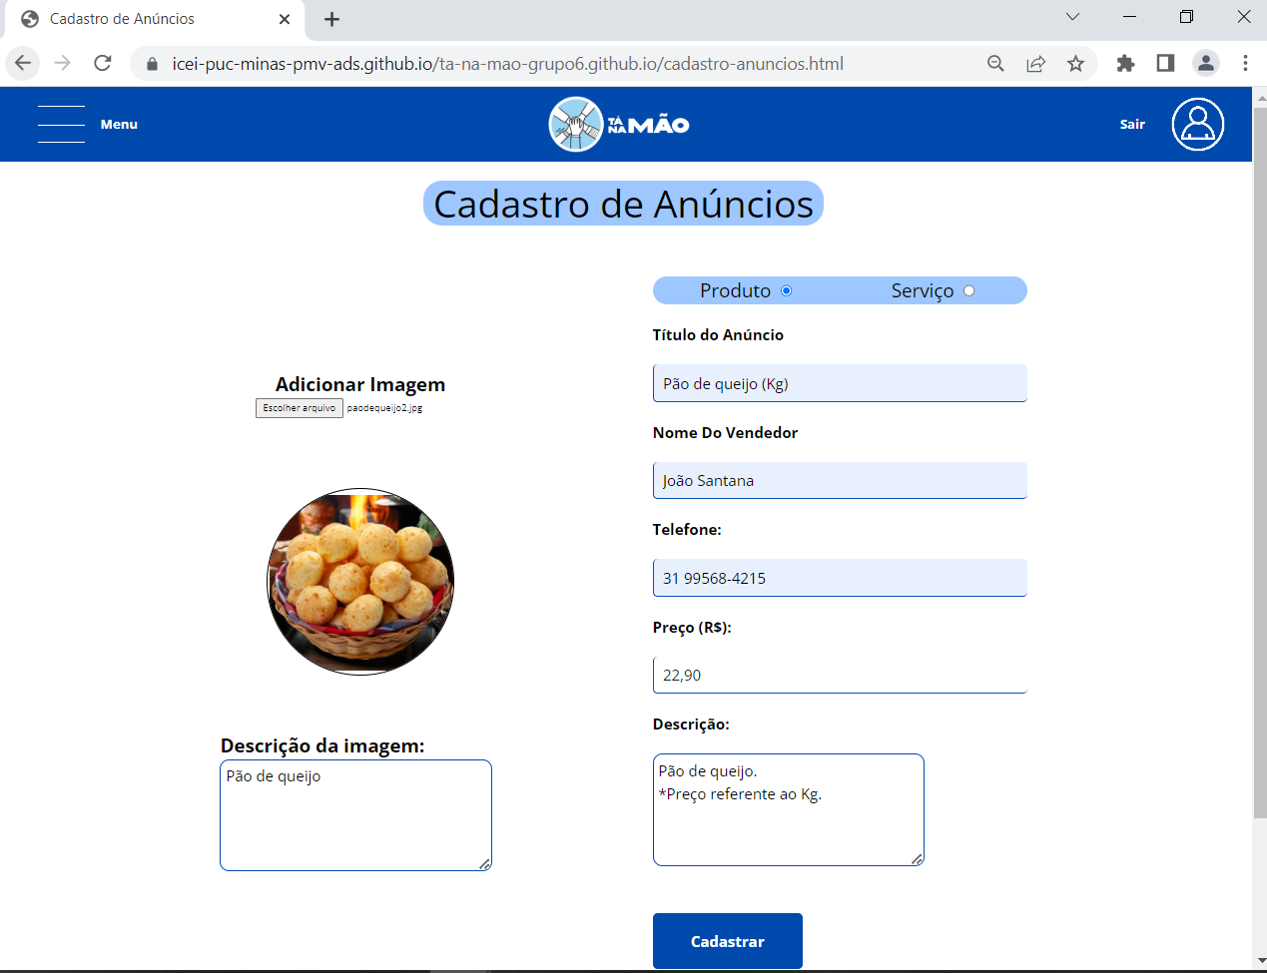
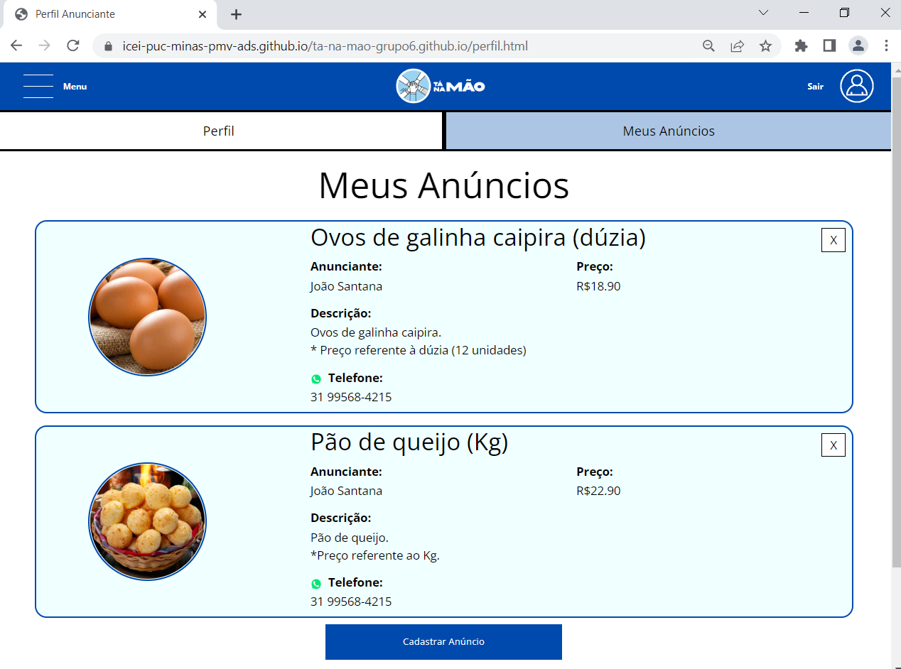
Principais Telas da Plataforma

